Slide 1

Rapport d'Analyse des Ventes et Recommandations Marketing

Slide 2

Introduction
Ce rapport présente une analyse approfondie des données de vente de Beans & Pods, révélant des opportunités stratégiques pour optimiser votre campagne marketing et accroître vos revenus. Nous avons identifié des différences importantes dans les comportements d'achat selon les canaux de distribution et les régions, ainsi que des préférences distinctes pour certains produits.
Nos principales recommandations incluent l'adaptation des stratégies marketing par canal de vente, le développement d'offres personnalisées par région, l'optimisation de votre portefeuille de produits et la mise en place d'un programme de fidélisation client ciblé. L'implémentation de ces recommandations pourrait générer une augmentation des ventes de 12-15% et améliorer la fidélisation client de 20% au cours des 12 prochains mois.
by Khadidja Mehadji

Slide 3
Vue d'Ensemble des Ventes
Répartition Équilibrée
Méthodologie
L'analyse globale des ventes met en évidence une répartition équilibrée entre le café en grains (48%) et les dosettes (52%), offrant une base solide pour le développement des deux catégories de produits.
Notre analyse s'appuie sur l'étude de 444 transactions provenant de vos bases de données, couvrant deux canaux de vente (Magasin physique et En ligne) et trois régions géographiques (Nord, Centre et Sud).

Slide 4

Analyse par Canal de Vente
Canal Magasin
Canal En Ligne
Part des Ventes: 52%
Part des Ventes: 48%
Valeur Moyenne/Transaction: 42,8$
Valeur Moyenne/Transaction: 58,3$
Produit Vedette: Robusta
Produit Vedette: Espresso

Slide 5




Analyse Régionale
Région Sud
68% des ventes totales. Préférence marquée pour le café Robusta en grains, principalement acheté en magasin. Représente votre marché principal avec les volumes les plus importants.
Région Nord
24% des ventes totales. Distribution plus équilibrée entre grains et dosettes. Potentiel de croissance significatif encore inexploité.
Région Centre
8% des ventes totales. Région plus modeste en volume mais avec le panier moyen le plus élevé. Forte préférence pour les dosettes Espresso achetées en ligne.

Slide 6



Stratégie par Canal de Vente
Canal Magasin
Organiser des dégustations hebdomadaires de Robusta pour attirer de nouveaux clients. Former le personnel sur les caractéristiques des produits moins performants. Lancer un programme de fidélité avec carte à points.
Canal En Ligne
Implémenter un système de recommandations personnalisées basé sur l'historique d'achat. Développer des formules d'abonnement pour l'Espresso avec livraison récurrente. Offrir la livraison gratuite pour les commandes supérieures à 50$.

Slide 7
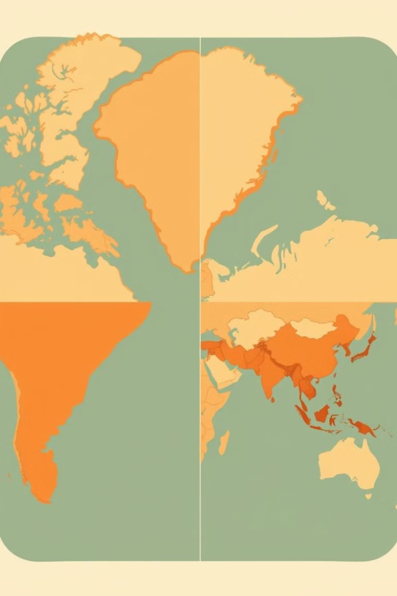
Stratégie par Région
1
Région Sud
Renforcer les promotions sur le Robusta, produit vedette de la région. Créer des partenariats avec des commerces locaux pour des offres conjointes. Organiser des événements exclusifs pour les clients fidèles.
2
Région Nord
Élargir l'offre de dosettes avec des éditions limitées régionales. Lancer une campagne éducative sur les différentes variétés de café. Proposer des packs découverte combinant grains et dosettes.
3
Région Centre
Concentrer les investissements marketing sur le canal en ligne. Développer une gamme premium avec options de personnalisation. Cibler les clients à haute valeur avec des offres exclusives.

Slide 8



Stratégie par Produit
1
Produits à forte demande
2
Produits à stimuler
3
Associations de produits
Assurer un positionnement premium en rayon et sur le site web pour les produits à forte demande (Robusta, Espresso). Proposer des offres découverte à prix attractif pour les produits à stimuler (Cappuccino, Latte). Créer des offres groupées Espresso + Latte avec remise de 15%.

Slide 9
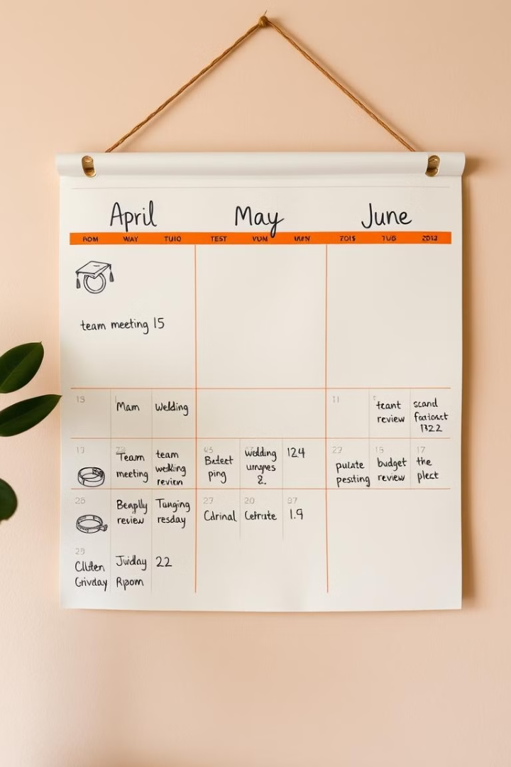
Plan d'Action à Court Terme (90 jours)
1
Phase 1: Préparation et lancement (30 jours)
2
Phase 2: Engagement et fidélisation (30 jours)
Finalisation des offres et promotions par canal et région. Formation du personnel et préparation du matériel marketing. Lancement des nouvelles stratégies en magasin.
Lancement du programme de fidélité. Démarrage des campagnes email segmentées. Mise en place des offres croisées entre produits complémentaires.
3
Phase 3: Expansion et optimisation (30 jours)
Organisation d'événements de dégustation régionaux. Intensification des promotions pour les produits sous-performants. Lancement des packs spéciaux pour la saison estivale.

Slide 10
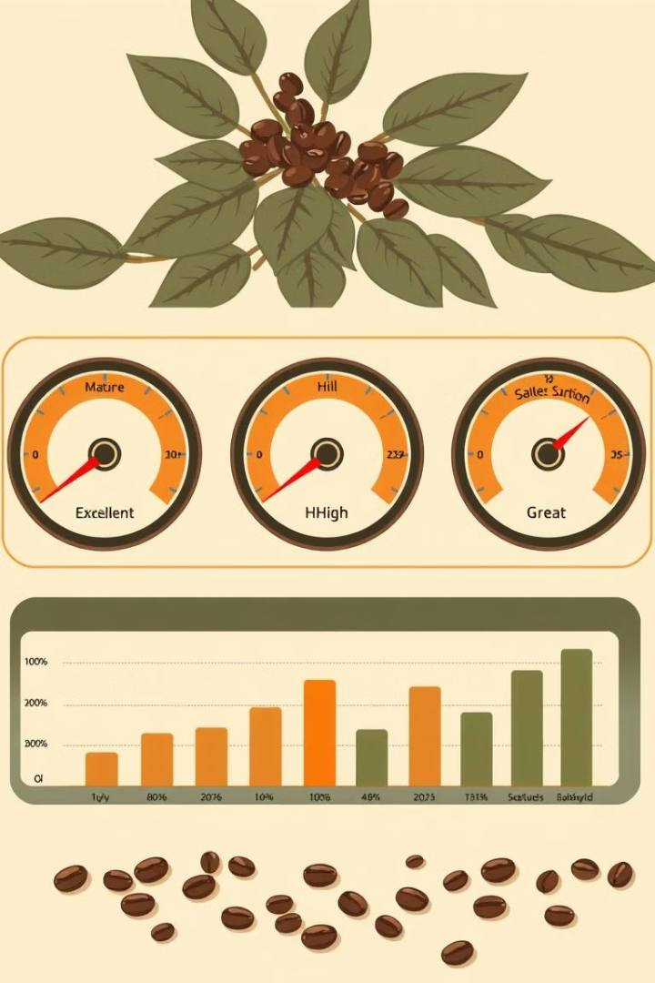
Indicateurs de Performance à Suivre (KPIs)
1
2
Chiffre d'affaires total
Valeur du panier moyen
Croissance hebdomadaire/mensuelle
Par canal
3
Taux de rétention client
Pour mesurer efficacement l'impact de ces recommandations, nous conseillons de suivre attentivement le chiffre d'affaires total, la valeur du panier moyen par canal, et le taux de rétention client.

Slide 11

Conclusion
L'analyse approfondie des données de vente de Beans & Pods révèle des opportunités substantielles pour optimiser votre stratégie marketing et accroître vos revenus. En implémentant les recommandations personnalisées par canal, région et produit, votre entreprise pourra augmenter significativement les ventes globales et renforcer la fidélité de votre clientèle existante.
Ces stratégies basées sur les données vous permettront de maximiser votre retour sur investissement marketing et de consolider votre position sur le marché compétitif du café.

